Slide 1
ANÁLISE DE DADOS PARA PLANEJAMENTO TERRITORIAL · UFABC
CRIMINALIDADE
E TERRITÓRIO
Correlação e autocorrelação espacial das taxas de roubo, furto e lesão corporal nos municípios de São Paulo: resultados parciais.
645
MUNICÍPIOS
3
CRIMES ANALISADOS
2025
JAN–DEZ, SSP-SP
/1.000
TAXAS POR MIL HAB.
João Vitor Oliveira · Julio Cesar Salvino · Lucas Amorim
Orientação: Prof.ª Flávia da Fonseca Feitosa

Slide 2
MOTIVAÇÃO
02
Uma pergunta simples, um padrão inesperado
PERGUNTA DE PARTIDA
“Acontecem mais crimes nas cidades mais pobres?” Para responder, cruzamos as ocorrências criminais da SSP-SP com a renda média do Censo 2022.
■ Na exploração inicial, os municípios com as maiores taxas por habitante não eram os mais pobres: eram litorâneos e turísticos (Mongaguá, Itanhaém, Ilha Comprida, Peruíbe…).
■ A exceção relevante fora do litoral é a capital, São Paulo.
■ Suspeita: a população flutuante de verão infla as ocorrências, enquanto o denominador conta apenas residentes. Daí a necessidade de uma análise espacial.

Slide 3
DADOS E FONTES
03
Quatro bases, uma chave: o código IBGE
Base | Fonte | Conteúdo
Ocorrências criminais | SSP-SP | Boletins jan–dez 2025, por município e rubrica
Renda média | IBGE, Censo 2022 | Renda per capita de pessoas com 14 anos ou mais
População | IBGE, Tabela 4709 | População residente (denominador das taxas)
Malha municipal | IBGE 2022, via geobr | Polígonos dos 645 municípios (UF 35)
■ Tudo consolidado num tabelão (data/tabelao.csv): uma linha por município, contagens e taxas por 1.000 hab. dos três crimes, mais renda.
■ Validação automática: chave única, tipos e NAs, com 42 municípios recuperados no pareamento de nomes da SSP com o IBGE (abreviações como “S BARBARA D OESTE”).

Slide 4
HIPÓTESES
04
Duas hipóteses em disputa
H1 · RENDA
Municípios mais pobres concentram taxas de crime mais altas; a correlação esperada entre renda e taxas seria negativa.
H2 · LITORAL E TURISMO
Municípios litorâneos/turísticos concentram as maiores taxas, porque a população flutuante de verão infla o numerador enquanto o denominador conta só residentes.
■ Para testar H2 criamos a dummy litoranea_turistica (default: os 16 municípios da costa), em arquivo editável (data/litoranea_turistica.csv) para revisão do grupo.

Slide 5
METODOLOGIA
05
Pipeline reprodutível: um comando, sem QGIS
Rscript run_espacial.R em R com sf, spdep, geobr, ggplot2 e corrplot
1 Constrói e valida o tabelão (chave IBGE, tipos, NAs)
2 Gera a classificação litorânea/turística (arquivo editável)
3 Top 5 por crime + correlações Pearson e Spearman
4 Baixa e recorta a malha do IBGE (cache local)
5 Moran global (999 permutações) e LISA, vizinhança queen
6 Mapas coropléticos por quintis, um por crime
7 Relatório automático em Markdown e xlsx com todas as tabelas

Slide 6
RESULTADOS · QUEM LIDERA AS TAXAS
06
Furto é litorâneo; roubo é metropolitano
Top 5 · Furto | taxa | Top 5 · Roubo | taxa
Mongaguá | 34,2 | Itapecerica da Serra | 10,1
Itanhaém | 27,9 | São Paulo | 9,5
Ilha Comprida | 26,5 | Santo André | 8,2
São Paulo | 25,2 | Embu das Artes | 7,5
Peruíbe | 25,1 | São Vicente | 7,3
Taxa média /1.000 hab. | Litorâneos (16) | Demais (629)
Furto | 17,98 | 6,68
Roubo | 2,98 | 0,64
Lesão corporal | 5,59 | 4,32
Renda média (R$) | 2.566 | 2.424
Litorâneos têm quase 3× a taxa de furto e 4,7× a de roubo, com renda praticamente igual à média estadual.
Em vermelho: municípios litorâneos/turísticos. Lesão corporal foge ao padrão: topo dominado por municípios pequenos do interior (Balbinos: 14,2, com 3.887 habitantes).

Slide 7
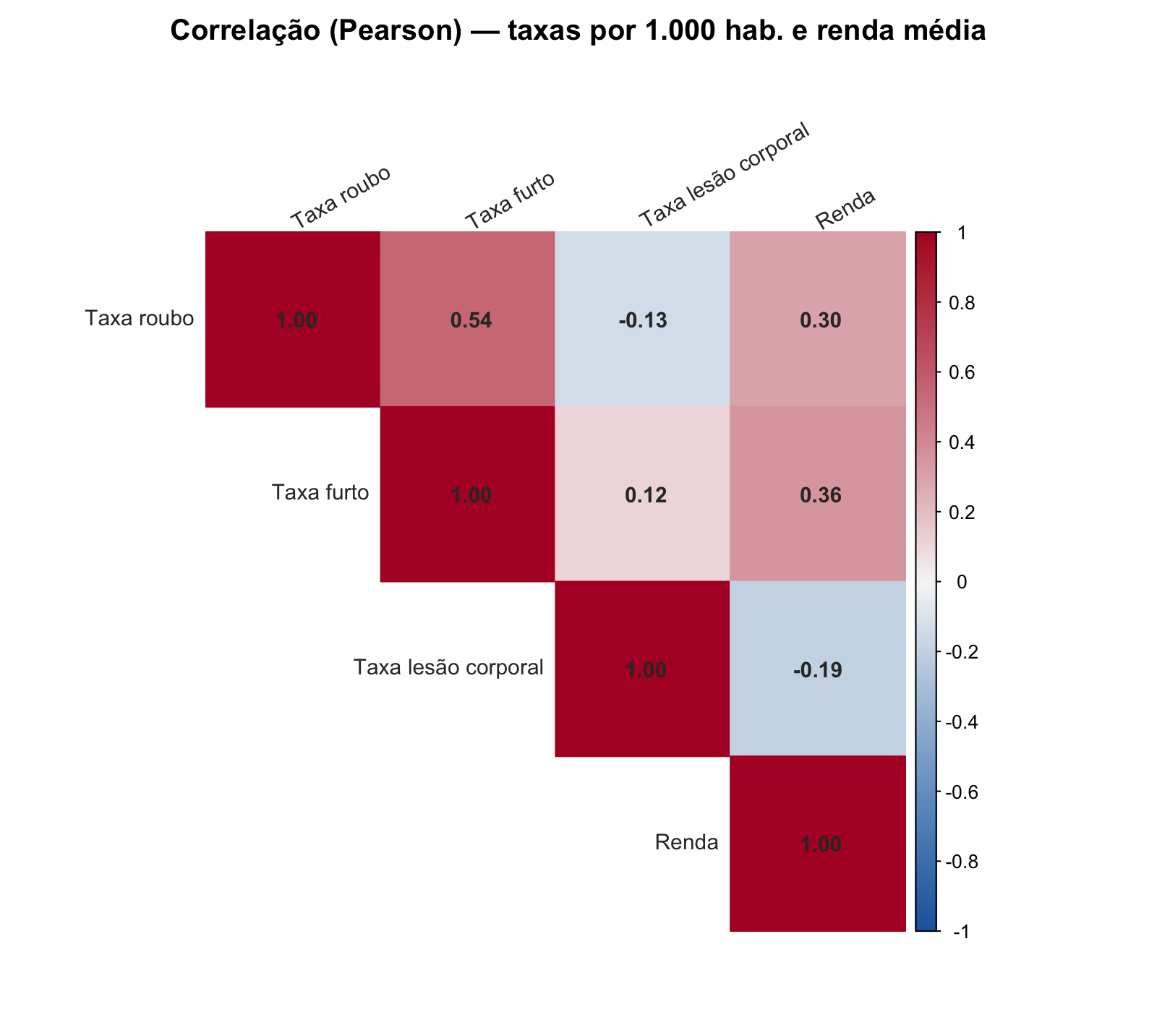
RESULTADOS · CORRELAÇÃO
07
Renda correlaciona positivamente com furto e roubo
■ Furto × roubo: r = 0,54: os crimes patrimoniais andam juntos no território.
■ Renda × furto r = 0,36 e renda × roubo r = 0,30, sinal positivo, o oposto do que a H1 previa. H1 NÃO CONFIRMADA ATÉ AQUI
■ Lesão corporal × renda: r = −0,19, a única taxa com o sinal “esperado”, e fraco.
■ Spearman (robusta a outliers como São Paulo) confirma todos os sinais.

Slide 8
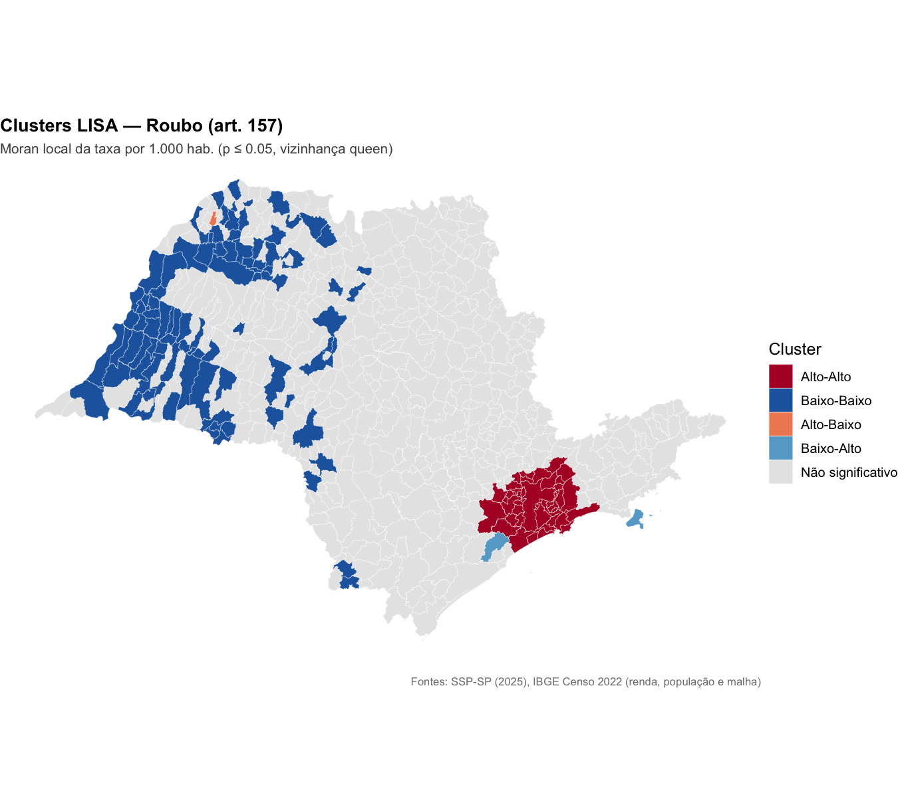
RESULTADOS · AUTOCORRELAÇÃO ESPACIAL
08
Crime tem geografia: Moran’s I e clusters LISA
Crime | Moran’s I | p-valor | Leitura
Roubo | 0,832 | 0,001 | forte
Furto | 0,422 | 0,001 | moderada
Lesão corporal | 0,181 | 0,001 | fraca
■ Queen, pesos row-standardized, 999 permutações (LISA por permutação condicional, como no GeoDa).
■ Roubo: um único grande cluster Alto-Alto na RMSP e Baixada Santista (45 municípios), além de um extenso campo Baixo-Baixo no oeste.
■ Furto: cluster Alto-Alto acompanha o litoral: 36% dos municípios do cluster são litorâneos/turísticos. EVIDÊNCIA A FAVOR DA H2
■ Validação cruzada: o GeoDa reproduziu os índices (I = 0,832 / 0,426 / 0,183; p = 0,001) e a geografia dos clusters.
LISA do roubo. Vermelho: municípios de taxa alta cercados por vizinhos de taxa alta (p ≤ 0,05).

Slide 9
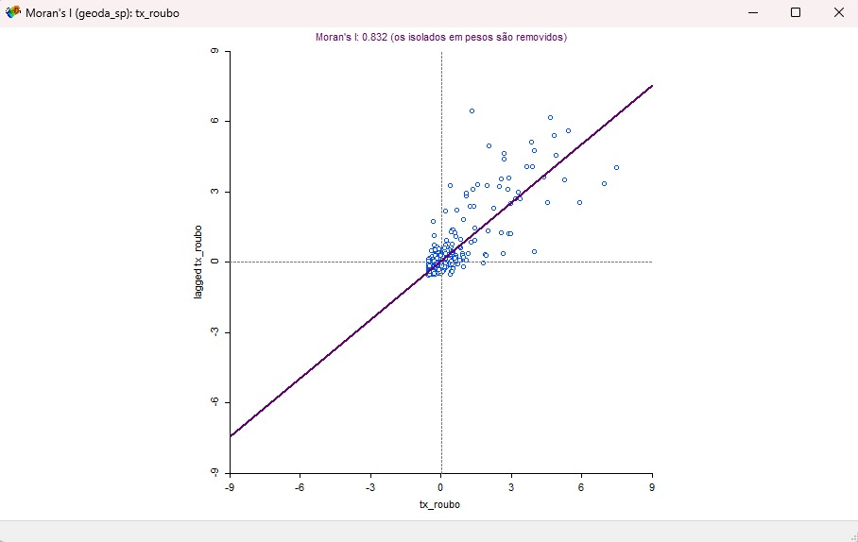
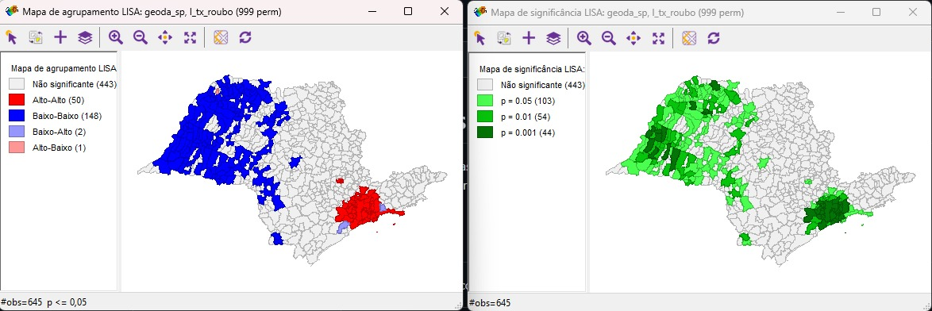
VALIDAÇÃO · GEODA
09
O experimento no GeoDa reproduziu o pipeline
LISA no GeoDa (tx_roubo): mesmo cluster Alto-Alto (RMSP e Baixada) e campo Baixo-Baixo no oeste que o pipeline em R encontrou.
Diagrama de Moran no GeoDa (tx_roubo): I = 0,832, idêntico ao R (randomization: z = 35,6; pseudo p = 0,001).
■ Matriz queen ordem 1 conferida: mín. 0 (Ilhabela), máx. 22, média 5,50, idêntica nos dois softwares. Clusters Alto-Alto robustos ao método de inferência; prints completos em docs/geoda_prints/.

Slide 10
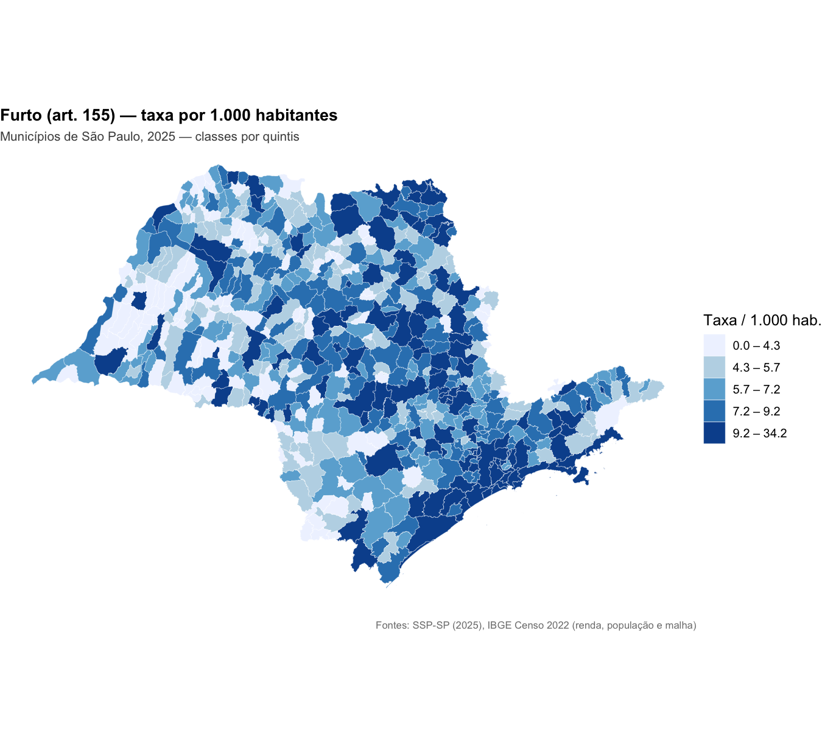
RESULTADOS · MAPAS COROPLÉTICOS
10
A faixa litorânea salta do mapa no furto
■ Todo o litoral no quintil superior (azul escuro), junto com a macrometrópole e eixos do interior.
■ O mesmo padrão não aparece na lesão corporal, o que reforça que o efeito vem dos fluxos turísticos sobre crimes patrimoniais, não de violência em geral.
■ Mapas equivalentes para roubo e lesão corporal em outputs/, gerados pelo mesmo pipeline.
Taxa de furto por 1.000 hab., classes por quintis. Máximo: Mongaguá, 34,2.

Slide 11
CONCLUSÕES PARCIAIS
11
Onde estamos e para onde vamos
■ H1 (renda) não se sustenta até aqui: a correlação entre renda e crimes patrimoniais é positiva; só a lesão corporal tem sinal fraco na direção esperada.
■ H2 (litoral/turismo) acumula evidência: top 5 de furto, médias por grupo e cluster LISA litorâneo apontam na mesma direção.
■ As taxas usam população residente; em cidades turísticas isso superestima o risco real, limitação central a discutir no texto final.
■ Experimentos no GeoDa concluídos e validados contra o pipeline em R (mapas, Moran global e LISA); roteiro e resultados em docs/guia_geoda.md.
PRÓXIMOS PASSOS
1) Revisar a classificação litorânea/turística (incluir estâncias do interior?); 2) testar denominadores com população flutuante; 3) regressão espacial com renda e a dummy; 4) fechar o relatório final.
Repositório: github.com/euusoujc/territory · pipeline completo: Rscript run_espacial.R

